Slide 1


Customer Shopping dataset
Alumno: Fernando Bañares

Slide 2
"Exploración de Datos de Compras en Estambul"
Nuestro dataset contiene la siguiente información
Datos de compras en 10 centros comerciales de Estambul entre 2021 y 2023.
Información detallada sobre facturación, clientes, productos y más.
¡Descubre tendencias y patrones de compras en Estambul!

Slide 3
Detalles del Conjunto de Datos
invoice_no: Número de factura.
customer_id: Número de cliente.
gender: Género del cliente.
age: Edad del cliente.
category: Categoría del producto.
quantity: Cantidad de productos por transacción.
price: Precio unitario en liras turcas (TL).
payment_method: Método de pago (efectivo, tarjeta de crédito o débito).
invoice_date: Fecha de la factura.
shopping_mall: Nombre del centro comercial.

Slide 4
Objetivo
Analizar los hábitos de compra en los centros comerciales de Estambul para identificar patrones y tendencias, con el fin de mejorar la experiencia del cliente y aumentar la rentabilidad de los centros comerciales.

Slide 5
Alcance del Proyecto
El proyecto incluye un análisis detallado de datos de transacciones de 10 centros comerciales en Estambul, centrándose en la comprensión de las preferencias de compra por categoría de producto, métodos de pago y la relación entre la demografía y los patrones de compra.

Slide 6
Usuario Final del Análisis
Directivos
gerentes de centros comerciales
equipos de marketing y ventas,
analistas de datos
profesionales de inteligencia de negocios
investigadores y académicos interesados en el comportamiento del consumidor y las tendencias de compra en la industria minorista.

Slide 7
Nivel de Aplicación del Análisis
Operativo: Mejora de la eficiencia en los procesos diarios de compra.
Táctico: Ajuste de estrategias de marketing y promoción basado en preferencias de compra.
Estratégico: Identificación de tendencias a largo plazo y mejora de la rentabilidad en el futuro.

Slide 8
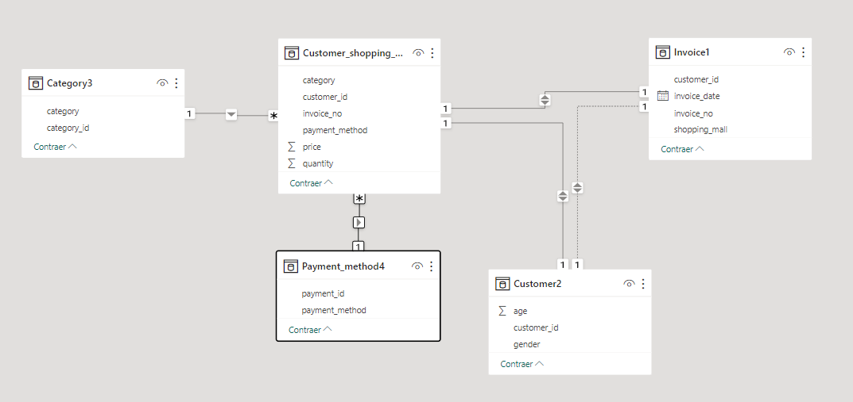
Diagrama Entidad-Relacion

Slide 9
Listado de tablas
Tabla | Observación
Customer_shopping_data | Listado de slientes y sus compras
Invoice | Numero de boleta con datos de la compra
Customer | Datos cliente
Category | Categoria compra
Payment_method | Metodo de pago
Customer_shopping_data
Columna | Tipo de dato | Tipo de clave
invoice_no | varchar | FK
customer_id | varchar | FK
category | int | FK
quantity | int
price | int
payment_method | int | FK
Invoice
Columna | Tipo de dato | Tipo de clave
invoice_no | varchar | PK-Index
customer_id | int | FK
invoice_date | datetime
shopping_mall | varchar
Customer
Columna | Tipo de dato | Tipo de clave
customer_id | varchar | PK-Index
gender | varchar
age | int
Category
Columna | Tipo de dato | Tipo de clave
Category | varchar | PK-Index
Category_id | int
Payment_method
Columna | Tipo de dato | Tipo de clave
payment_method | varchar | PK-Index
payment_id | int

